Slide 1
«Куколка Счастье»
Выполнила:
Воспитатель подготовительной группы ГБОУ СОШ №659.
Макаревич И.М.

Slide 2
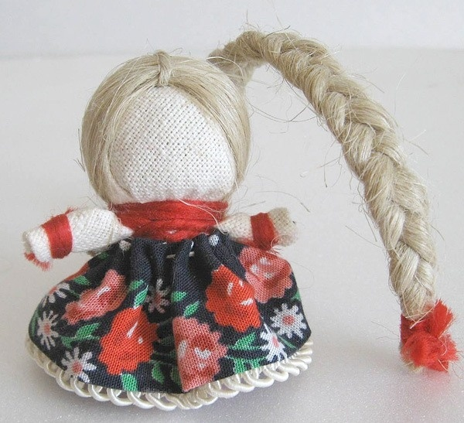
Куколка Счастье
«Ржевское счастье» или «Долюшка» .
Это нарядная и самая маленькая
девочка (5-6 см.), с очень длинной косой ( до 15 см) и поднятыми к Солнцу ручками.
Особое внимание уделяется косе – она как символ женского начала и женской силы, символизирует здоровье, достаток, красоту и долгую жизнь. Лучше всего если коса направленна вверх и вперед – к новым успехам и достижениям.

Slide 3
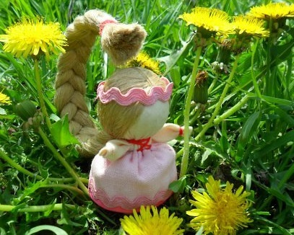
Человек всю жизнь находится в поиске счастья – методом проб и ошибок. И поэтому наши предки нашли себе помощницу, советчицу и подругу. В русских народных сказках есть такая куколка – «помощница», которая оберегает, помогает в делах, дает советы.

Slide 4
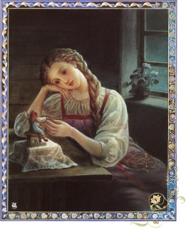
«Василиса – Прекрасная»
Именно в этой сказке, говорится о куколке «Долюшка».
Вспомним слова: «На куколка покушай, моего горя послушай»
Куколка отвечала: «Не бойся, Василиса – Порекрасная! Поужинай, помолись да спать ложись. Утро вечера мудрее»

Slide 5
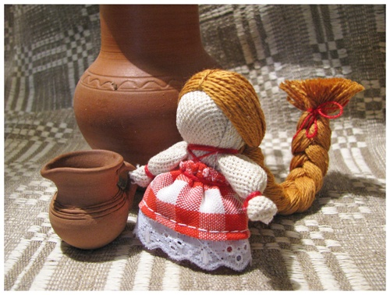
Куколка «Счастье»
Единственная из народных кукол имеет своеобразные туфельки – лапоточки (обутки), которые помогают ей на пути поиска счастья.
Это очень милый и забавный талисман, она никого не оставит равнодушным.
Обязательно поможет вам в достижении вашей цели.
Возьмем в руки свое счастье!

Slide 6
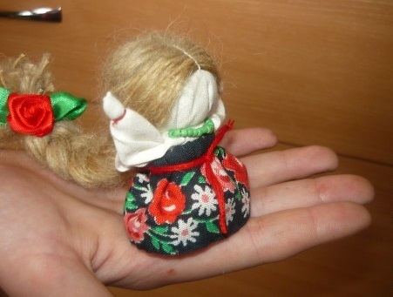
Кукла Счастье – просто загляденье
Взрослым и детям – всем на удивленье!
Коль хотите научиться,
Эту куклу мастерить
Вам придется не лениться
И старанье приложить!!

Slide 7
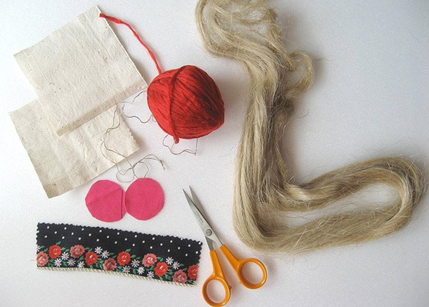
Для изготовления куклы «Счастья» нужны следующие материалы:
Два квадрата средней плотности или аналогичной материи 10х10 см, лён сантехнический или шерстяные нитки, два кружка диаметром 3 см, полоска яркой ткани для юбки длиной 12-14 см, высота 4-5 см, нитки красные крепкие, ножницы.

Slide 8
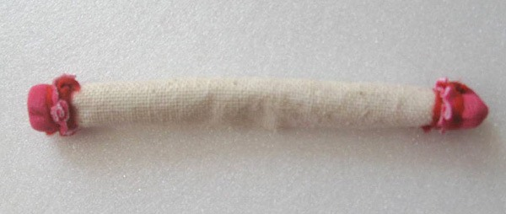
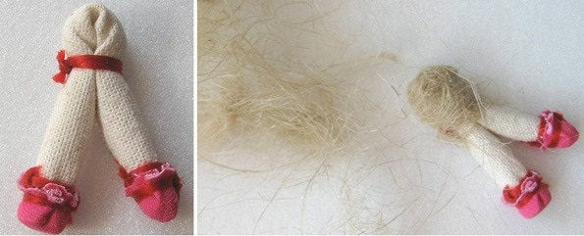
Тело
Далее из одного квадрата делаем скрутку, обвязываем на концах, надеваем и обвязываем "обутки". Способов обуть куклу очень много: обвязать, обшить, обмотать, и т.п.

Slide 9
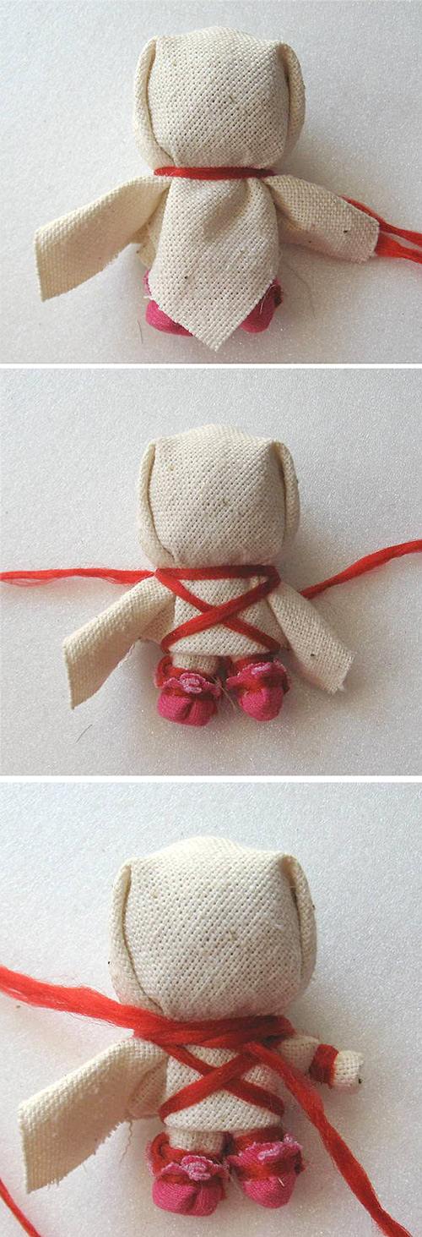
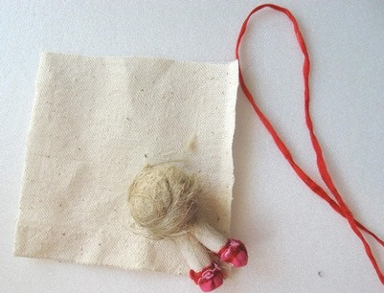
Голову помещаем в центр второго квадрата по диагонали. Оформляем лицо, рубашку, ручки, подгибая и перевязывая.

Slide 10
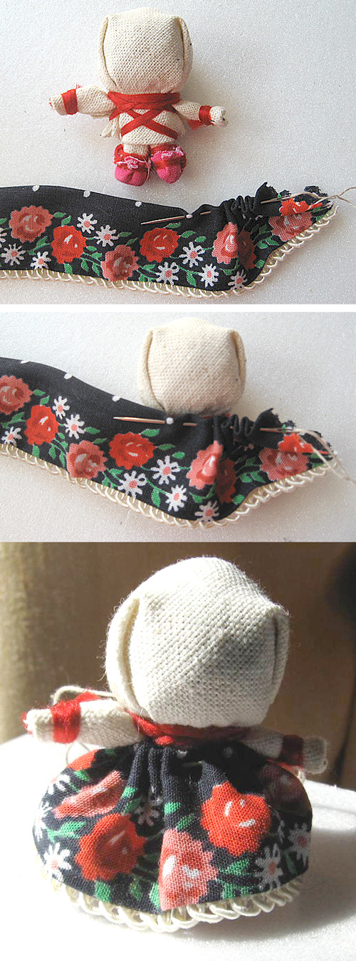
Определяем высоту юбки и присбариваем её. Завязать юбку надо как можно выше к шее, для этого после стягивания юбки нитки пропустить под ручками, тем самым подтянуть и укрепить юбочку.

Slide 11
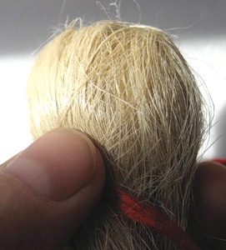
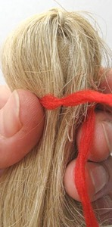
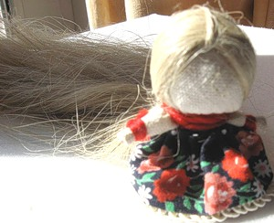
Только после надетой юбки можно привязывать волосы. Сзади их прядки соединить, закрыв весь затылок, крепко перевязать вокруг шеи.

Slide 12

Заплести туго косу, завязать нитками, лентой, тесьмой на ваше усмотрение.
И будьте счастливы!!!

